Slide 1

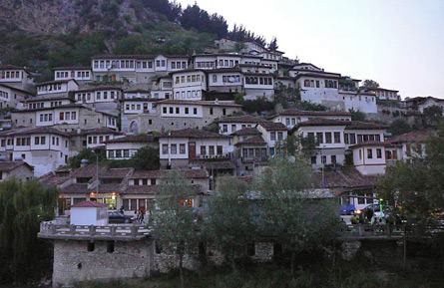
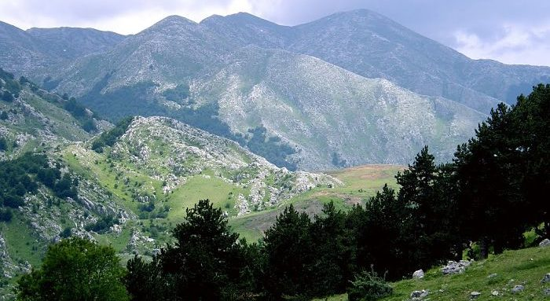
Trashëgimia Natyrore dhe Kulturore e Shqipërisë
në funksion të të mësuarit aktiv në klasë
Punuan: Dritan Lloçi, Faton Morina, Fjorentin Ismaili
Udhëheqëse: Prof. Asoc. Dr Valbona Sauku

Slide 2
Koncepti i prezantimit
Kjo orë mësimore mbështetet në idenë se studenti nuk duhet të jetë vetëm dëgjues, por pjesëmarrës aktiv gjatë gjithë procesit të të nxënit.
Përmes kombinimit të metodave klasike dhe digjitale, studentët angazhohen para, gjatë dhe pas leksionit, duke ndërtuar njohuri përmes diskutimit, bashkëpunimit, zgjidhjes së problemeve dhe reflektimit kritik.
Ky model ore e angazhoi studentin gjatë gjithë procesit mësimor, nga hyrja deri te reflektimi final.
Tema ‘Trashëgimia Natyrore dhe Kulturore e Shqipërisë’ u trajtua përmes një qasjeje gjeografike, ku kombinohen diskutimi, puna në grup, zgjidhja e problemit, përdorimi i hartave dhe mjeteve digjitale.
Fusha lëndore: Gjeografi
Tema: Trashëgimia Natyrore dhe Kulturore e Shqipërisë
Kohëzgjatja: 50 minuta
Niveli: Studentë universitarë

Slide 3
Objektivi parësor: Të lidhet tema e Trashëgimisë Natyrore dhe Kulturore të Shqipërisë me këndvështrimin gjeografik, duke i mbajtur studentët aktivë në një mjedis të madh klase.
Objektivat e të nxënit
Në fund të orës, studentët:
kanë përkufizuar trashëgiminë natyrore dhe kulturore;
kanë identifikuar elementet përbërëse të saj në territorin shqiptar;
kanë shpjeguar lidhjen mes trashëgimisë dhe Gjeografisë;
kanë analizuar vlerat territoriale, turistike dhe identitare të trashëgimisë;
kanë dhënë mendime kritike mbi mënyrën e ruajtjes dhe përdorimit të saj;
kanë punuar në grup për të propozuar zgjidhje dhe interpretime.

Slide 4
Mjetet didaktike
Kompetencat që u zhvilluan:
Metoda klasike
-harta të printuara të terrenit ose të Shqipërisë;
-fletë pune për grupet;
  të menduarit kritik;
  komunikimi dhe bashkëpunimi;
  vëzhgimi dhe interpretimi gjeografik;
  lidhja teori-praktikë;
  përdorimi i mjeteve klasike dhe digjitale në orientim dhe analizë.
-tabelë / marker.
Metoda digjitale
-Google Maps me pika të digjitalizuara;
-telefon / tablet nga studentët;
-link i shpërndarë për orientim; GIS/QGIS Survey
-Kahoot ose Mentimeter për mini-quiz në fund.

Slide 5
Metodologjia
Kjo orë u ndërtua mbi dy shtylla:
1. Qasja didaktike dhe metodologjike
Qëllimi është të mbahet studenti aktiv në tri faza:
para leksionit: aktivizim;
gjatë leksionit: përfshirje dhe bashkëpunim;
pas leksionit: reflektim dhe vazhdimësi.
2. Qasja praktike e punës me studentët
metoda klasike: punë me harta të printuara;
metoda digjitale: orientim dhe interpretim përmes Google Maps.

Slide 6
Struktura e orës mësimore
Hyrja dhe përkufizimet: 10 minuta
Qëllimi
Të aktivizohen studentët që në fillim dhe të vendoset lidhja e temës me Gjeografinë.
Zhvillimi
Pedagogu nisi orën me një hyrje të shkurtër dhe me pyetje diskutimi.
Pyetje orientuese
Çfarë është trashëgimia natyrore dhe kulturore?
Si i identifikoni elementet përbërëse të trashëgimisë natyrore dhe kulturore?
Cilat janë, sipas jush, atraksionet më të rëndësishme të Shqipërisë në këtë drejtim?
Pse kjo temë është me rëndësi për Gjeografinë?

Slide 7
II. Zhvillimi i bërthamës së leksionit - 15 minuta
Qëllimi
Të kuptohet tema jo vetëm teorikisht, por edhe si çështje gjeografike që lidhet me hapësirën, territorin, burimet dhe zhvillimin.
Përmbajtja
Pedagogu shpjegoi shkurtimisht:
përkufizimin e trashëgimisë natyrore;
përkufizimin e trashëgimisë kulturore;
dallimet dhe lidhjet mes tyre;
shpërndarjen hapësinore të elementeve të trashëgimisë në Shqipëri;
rolin e tyre në zhvillimin lokal, turizëm dhe identitet territorial.
Theksi gjeografik
Këtu u theksua se Gjeografia:
studion marrëdhënien njeri-mjedis;
interpreton shpërndarjen hapësinore të pasurive;
analizon potencialet dhe sfidat territoriale;
ndihmon në planifikimin e përdorimit të qëndrueshëm të trashëgimisë.

Slide 8
III. Aktiviteti kryesor - punë aktive në grup - 15 minuta
Qëllimi
Të kalojmë nga teoria te analiza dhe zgjidhja e problemit.
Metoda
Problem-Based Learning (PBL)
Problemi që u jepet studentëve
“Si mund të zhvillohet turizmi në një zonë me trashëgimi natyrore dhe kulturore pa dëmtuar mjedisin dhe identitetin lokal?”
Organizimi
Studentët u ndane në grupe dhe secili grup punon me një detyrë të caktuar.
Ndarja e detyrave
U organizua në dy forma:
A. Sipas metodës klasike
Secilit grup pranoj një hartë të printuar për një zonë studimi (në këtë rast janë Liqenet):
a) Liqeni i Tiranës, b) Liqeni i Farkës, c) Liqeni i Paskuqanit,
si grup pikash orientuese.
Studentët përdoren hartën për të identifikuar (përshkruajnë zonën duke u bazuar nga elementet që na ofron harta):
kuptuan pozitën gjeografike reale të monumenteve natyrore;
analizuan relievin, lartësinë mbidetare dhe qasjen fizike drejt tyre;
identifikuan rrugët hyrëse, lumenjtë, zonat malore dhe vendbanimet përreth;
zhvilluanë aftësi për orientim hapësinor dhe lexim kartografik profesional.
paraqiten mundësitë turistike;
analizuar rreziqet ose kufizimet.

Slide 9
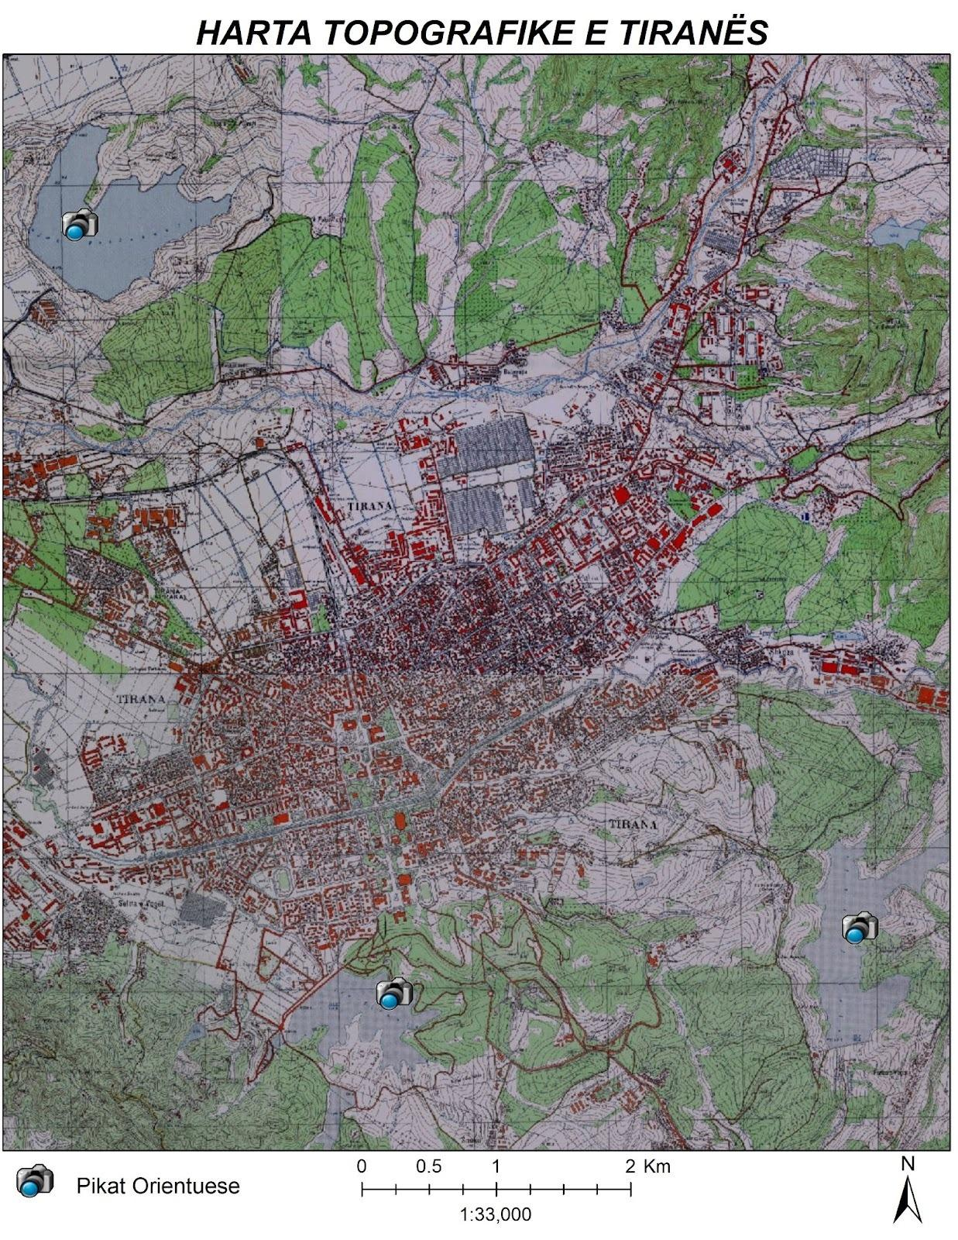
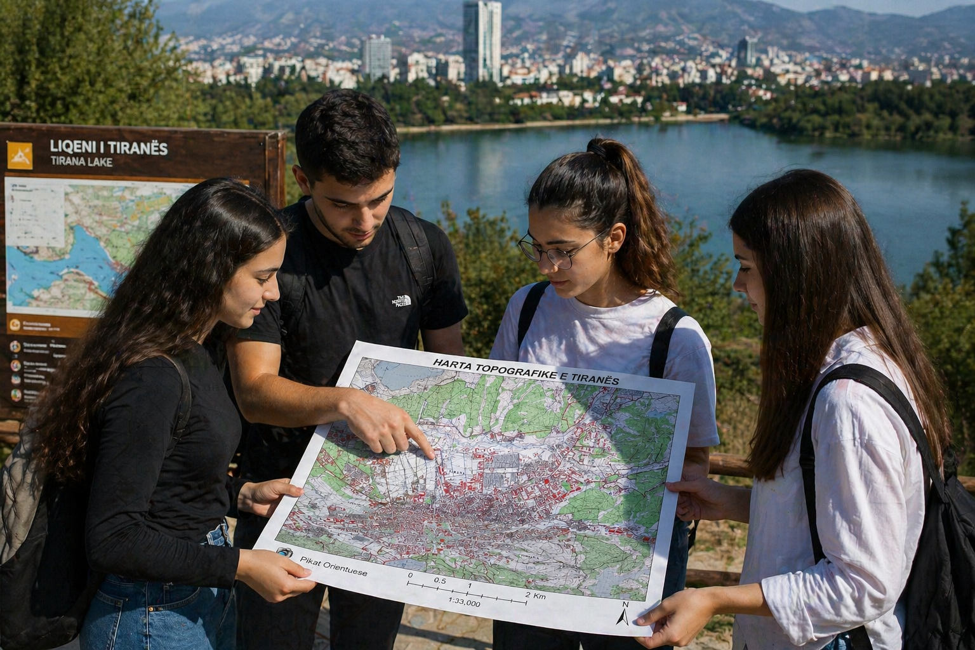
Në hartë tek pikat orientuese, janë vendosur simbolet e foto aparatit, i cili paralajmërojnte se duhet të realizojnë fotografi në momentin e arritjes në pikat referuese. (Është bërë krahasimi i gjendjës, duke përshkruar formën nga harta topografike dhe gjendjes reale në foto).

Slide 10
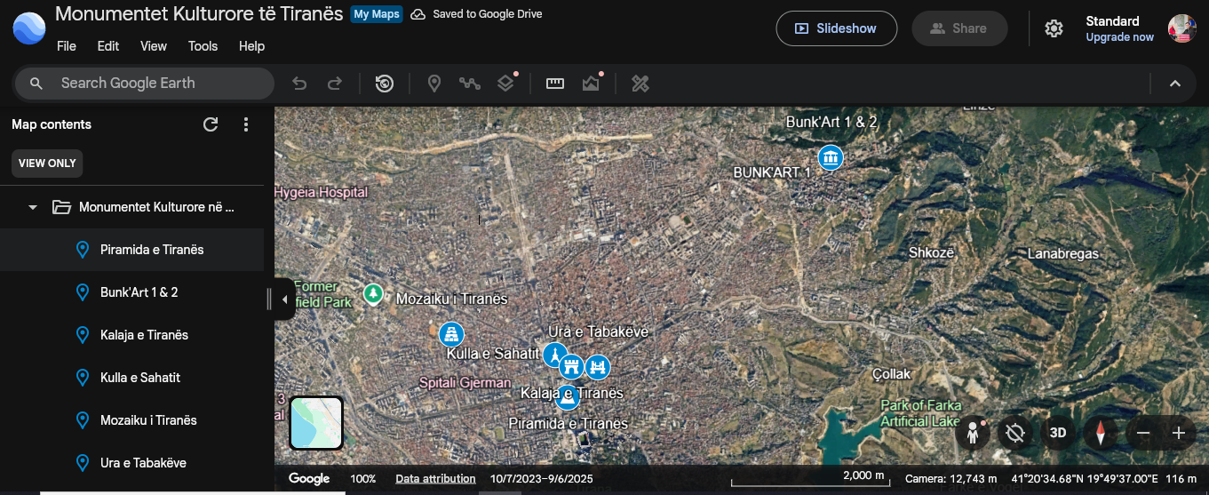
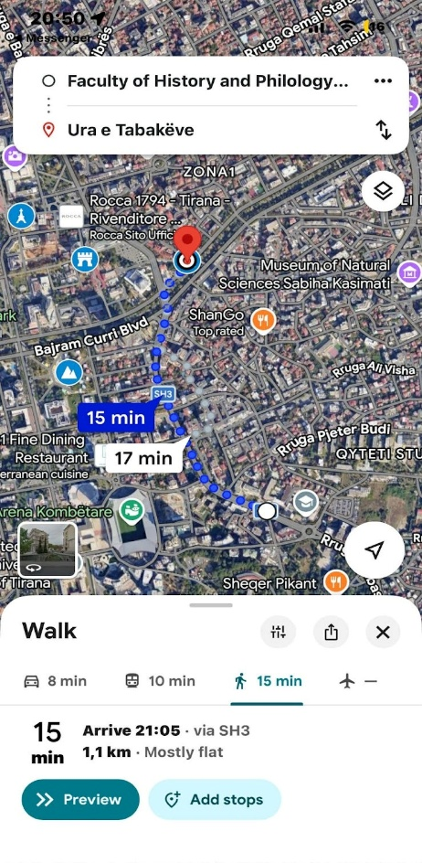
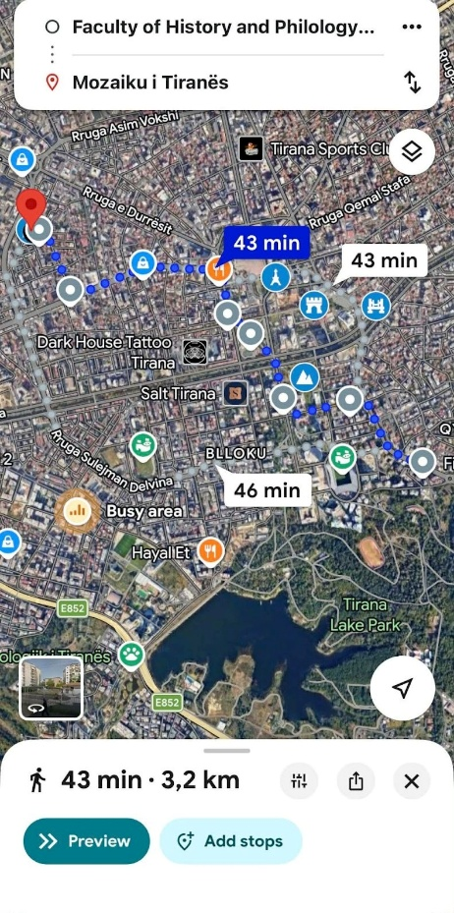
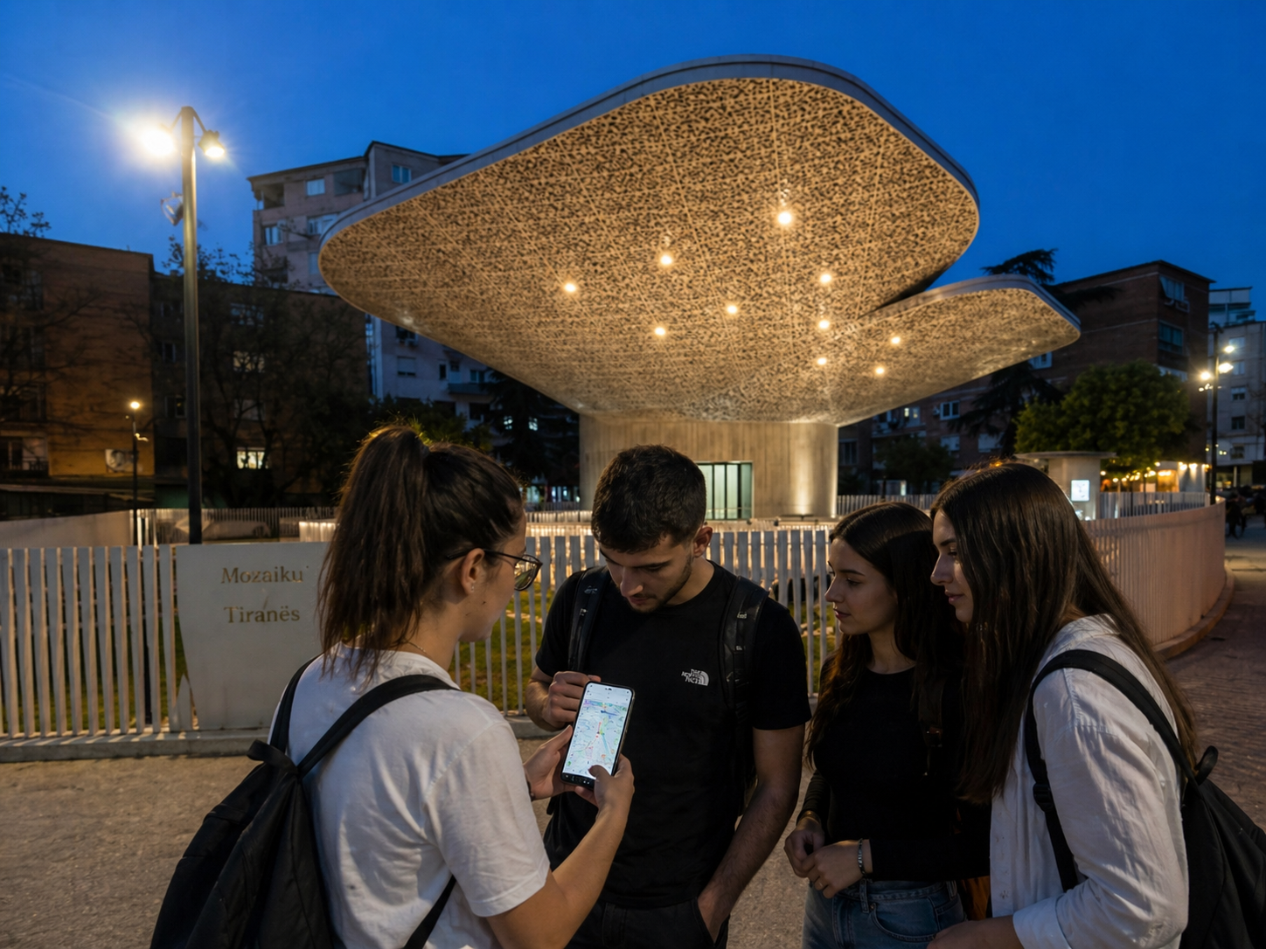
B. Sipas metodës digjitale
Është përdorur për të identifikuar dhe analizuar mundësitë e zhvillimit të turizmit të Monumenteve Kulturore që janë në Tiranë. Pedagogu ka shpërndarë linkun e Google Maps me pika të digjitalizuara. (Monumentet Kulturore të Tiranës - Google My Maps ) apo qr code per te skenuar.
Studentët e hapin në pajisjet e tyre dhe orientojnë punën sipas pikave referuese:

Slide 11
Ata analizuan:
-pozicionin gjeografik të pikave;
-lidhjen mes tyre;
-rolin e tyre si atraksione;
-mënyrat si mund të interpretohen dhe përdoren pa i dëmtuar.
Këto metoda mundësuan: Rritjen e motivimit për studentët gjatë procesit mësimor, zhvilluan mendimin kritik dhe analizën hapësinore, forcuan aftësitë praktike të orientimit në terren, ndihmuan në kuptimin më të thellë të shpërndarjes së trashëgimisë natyrore dhe kulturore dhe krijuan lidhje të drejtpërdrejtë midis teorisë dhe praktikës
Detyra konkrete për grupet
Secili grup i dha përgjigje këtyre pyetjeve:
-Çfarë lloji trashëgimie përfaqëson zona?
-Cilat janë vlerat kryesore të saj?
-Si mund të përdoret për edukim dhe turizëm?
-Cilat janë rreziqet që e kërcënojnë?
-Çfarë zgjidhjeje do të propozonit për ruajtje dhe zhvillim të qëndrueshëm?

Slide 12
Roli i pedagogut
monitoronte grupet;
orientonte diskutimin;
nxiste argumentimin;
ndihmonte studentët të lidhin rastin me konceptet gjeografike.
IV. Rikthimi në diskutim dhe prezantimi i grupeve: 5 minuta
Qëllimi
Ndarja e rezultateteve të punës dhe ndërtimi i një diskutim të përbashkët.
Secili grup paraqiti shkurtimisht gjetjet dhe propozimet e veta.
Pedagogu moderonte diskutimin përmes pyetjeve si:
Cili grup solli zgjidhjen më të balancuar?
Ku shihet më qartë lidhja mes trashëgimisë dhe territorit?
A duhet të ketë përparësi ruajtja apo zhvillimi turistik?
Si mund të arrihet balanca?
V. Konkluzione dhe mendim kritik nga studentët: 3 minuta
Qëllimi
Të nxitet reflektimi dhe vlerësimi kritik.
Këtu pedagogu u kërkoi studentëve të japin qëndrimet e tyre:
Çfarë e bën një element të trashëgimisë të rëndësishëm?
A po e përdor Shqipëria siç duhet trashëgiminë e saj?
Çfarë duhet përmirësuar?
Ky moment e zhvendos studentin nga marrësi i informacionit në interpretues dhe gjykues kritik.
VI. Mini-assessment / feedback i shpejtë: 1 minutë
“Letra një minutëshe”
Studentët shkruajnë shkurt një përgjigje për njërën nga pyetjet:
Cila ishte gjëja më e rëndësishme që mësove sot?
Çfarë nuk kuptove plotësisht?
Si lidhet trashëgimia me Gjeografinë?
Kjo i ndihmon pedagogut të kuptojë menjëherë nivelin e përthithjes së leksionit.

Slide 13
VII. Punë praktike për vazhdimësi
Për ta lënë çështjen të hapur dhe për ta trajtuar në vazhdimësi, studentëve i’u dha kjo detyrë:
Detyrë praktike: Zgjidhni një element të trashëgimisë natyrore ose kulturore në Shqipëri dhe përgatitni një përshkrim të shkurtër gjeografik ku të përfshini:
vendndodhjen;
vlerat kryesore;
rëndësinë turistike dhe territoriale;
problemet që e kërcënojnë;
një propozim për menaxhim të qëndrueshëm.
Kjo orë është model i të mësuarit aktiv sepse studenti:
aktivizohej në fillim me pyetje;
bashkëpunonte gjatë leksionit;
zgjidhte një problem real;
përdorte mjete klasike dhe digjitale;
reflektonte në fund;
vazhdonte punën edhe pas orës.
Pra, leksioni nuk mbetet vetëm shpjegim, por shndërrohet në proces të vazhdueshëm angazhimi.

Slide 14
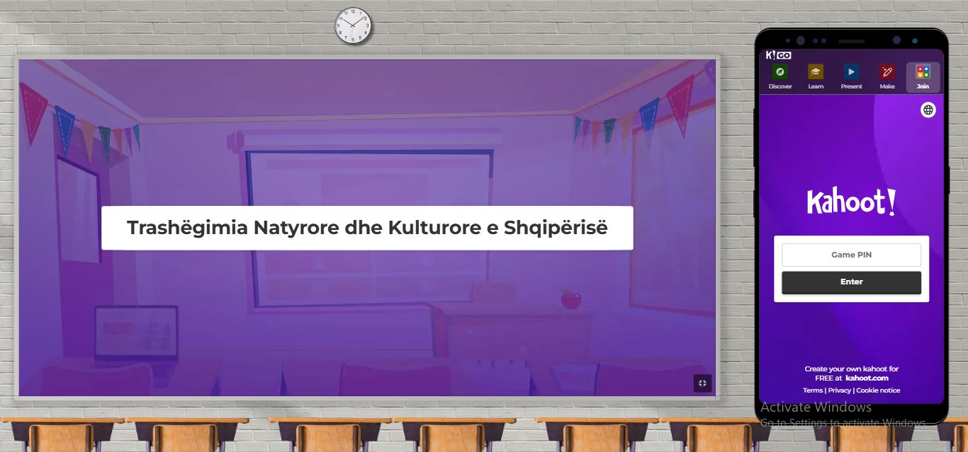
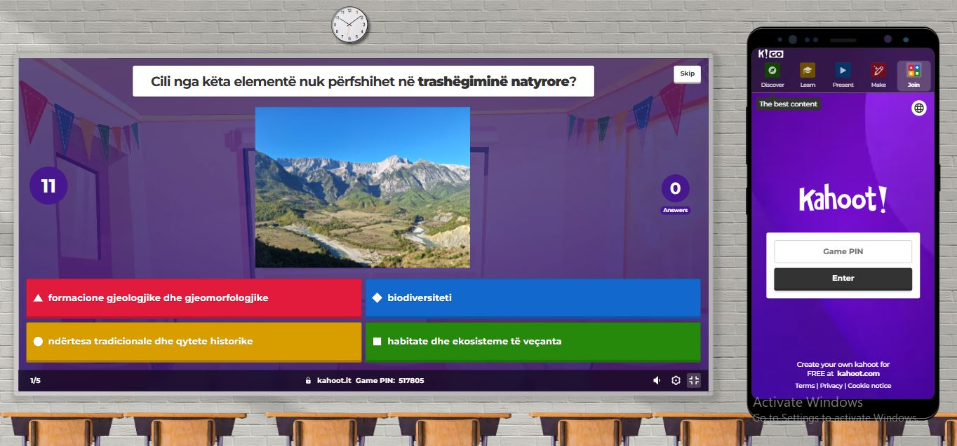
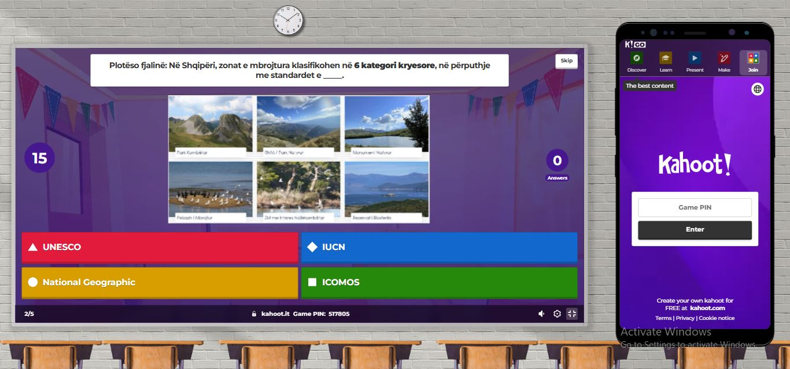
VIII. Kahoot (testim njohurish me anë të një mini-quizi)
Qëllimi i përdorimit
Përdorimi i Kahoot! në fund të orës ka shërbyer si mjet interaktiv vlerësimi
Ndihmoj në përforcimin dhe rikujtimin e koncepteve kryesore

Slide 15
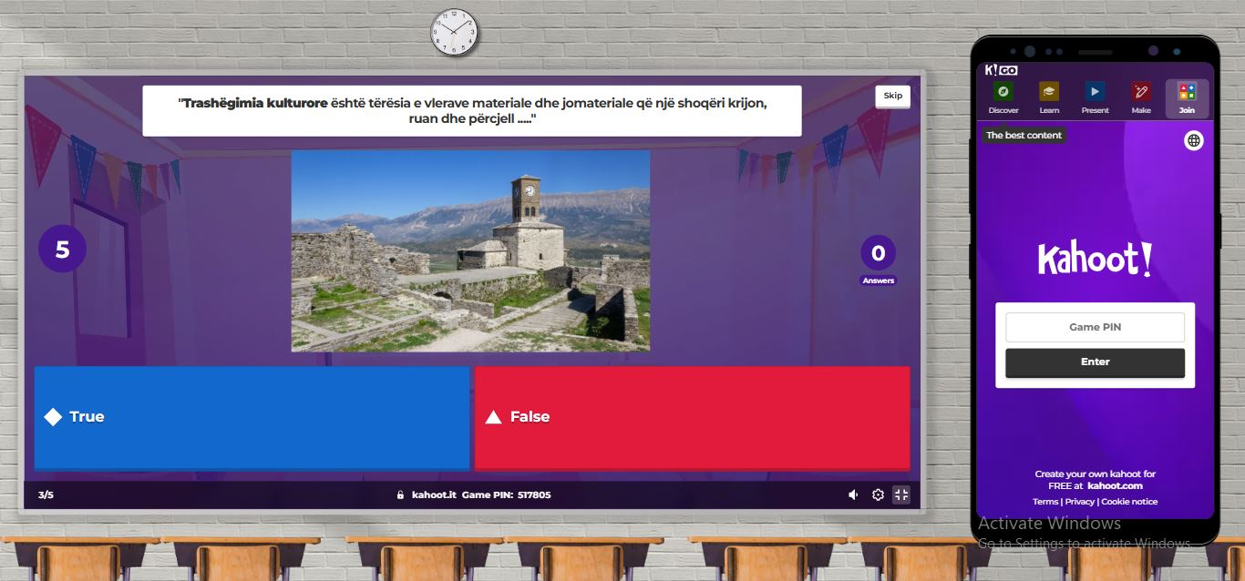
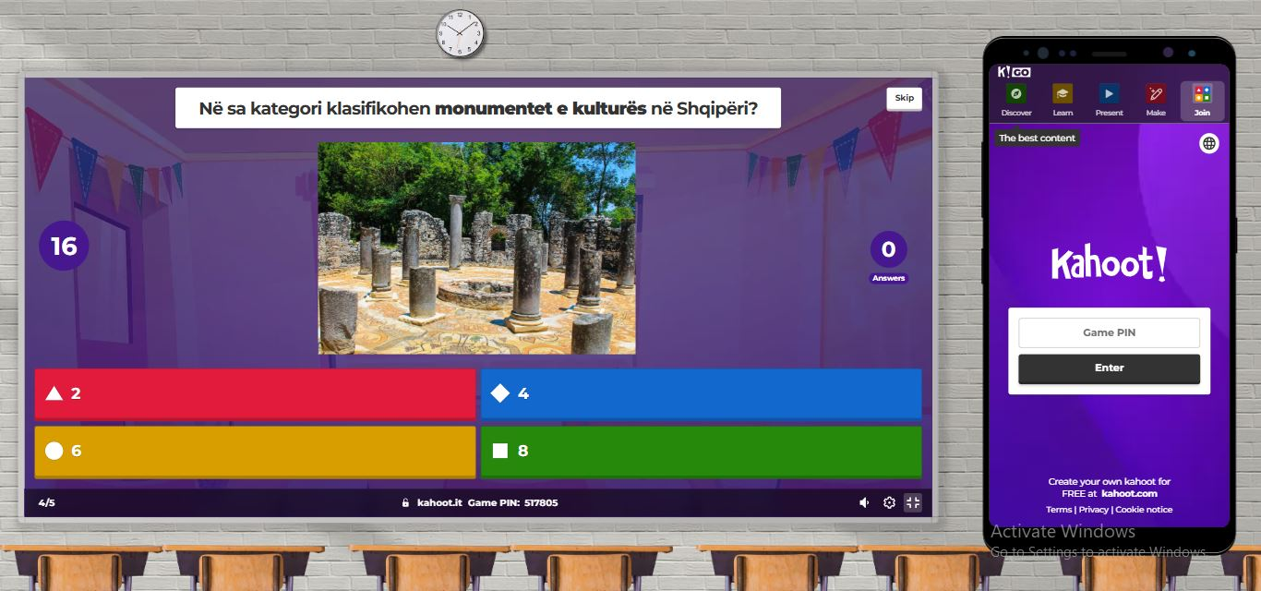
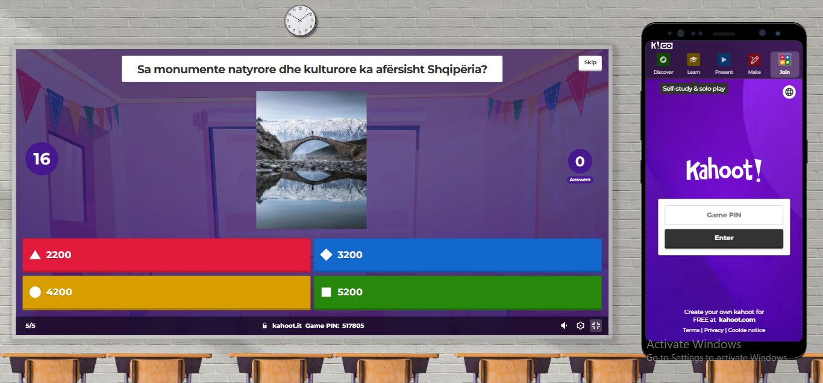
Përfitimet
Rriti përfshirjen dhe motivimin e studentëve
Ofron feedback të menjëhershëm për nivelin e të nxënit

Slide 16
FALEMINDERIT!

